Slide 1
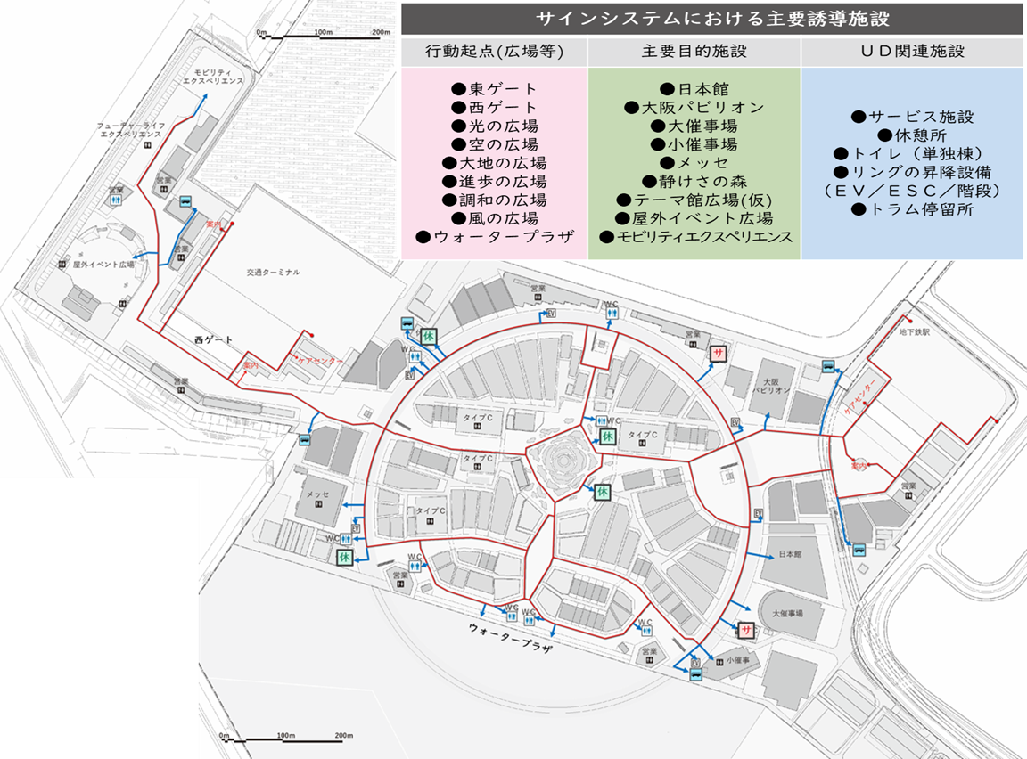
2025年日本国際博覧会 施設整備に関するユニバーサルデザインワークショップ
第２回移動･案内･誘導に関する検討会の議事概要について
移動･案内･誘導 ②
会議概要
会場全体
日 時
場 所 | ２０２５年日本国際博覧会協会 会議室・オンライン併催
委員出席者 (順不同、敬称略) | 柳原 崇男[近畿大学理工学部社会環境工学科 准教授]、三星 昭宏[近畿大学理工学部 名誉教授]、内田 敬[大阪公立大学大学院工学研究科 教授]、六條 友聡[ＮＰＯ法人ちゅうぶ 理事]、西村 秀樹[滋賀県視覚障害者福祉協会]、岸本 慶子[自立生活夢宙センター 交通アクセス担当]、海老澤 弥生[きんきビジョンサポート]、尾上 浩二[DPI日本会議 副議長]、堀 篤子[NPO法人ちゅうぶ スタッフ・障害者の自立と完全参加を目指す大阪連絡会議 交通部会担当]、矢倉 紀[NPO法人大阪盲ろう者友の会 代表理事]
検討対象施設 | 会場全体（園路内）、視覚障がい者誘導用ブロック
検討テーマ | ①サインシステムを踏まえた視覚障がい者誘導用ブロックの敷設範囲の見直しについて ②ひらがな表記を行う案内サインについて
２０２２年１２月９日（金）13時から15時15分まで
２０２２年１２月９日（金）１３時から１５時１５分まで
まとめ（決定事項）
・誘導ブロックと舗装面のコントラスト、誘導ブロックの材質については、視覚障がい当事者を対象にミニ分科会を開催し、サンプルを確認していただく。
・営業施設は、一つの建物が中で間仕切られ、複数の施設が入っている。それらすべての施設に誘導すると混乱するので、営業施設は主要目的施設(誘導の対象施設)には位置付けない。
・インターロッキングブロックが不陸を起こす原因は主に街路樹の根っこなど。今回新しく敷設するので、そのような現象は起こりにくいが、会場は埋立地のため不同沈下の懸念はある。日常点検の中で対応していきたい。
・大きめのピクトは目立って分かりやすいが、壁の大きさや上から吊り下げる場合は看板自体も大きくなり、視界を遮るので、大きさには限界がある。
・サインにおける多言語表記は、日本語と英語の２か国語とする。
・ひらがなは、広場の名称表示にのみ併記する。
・サインにおける文字のフォントや大きさ、ピクトの大きさについて、次回検討会でモックアップ検証を実施する。
誘導ブロック配置図(案)
子どもの視界を考慮した高さのサインに、ひらがな表記の使用を基本とします。
※高い位置等、子どもの視界に入りずらいサイン等にはひらがな表記は行いません。
※サイン表示デザインは現在検討中です。
主なご意見
サインシステムを踏まえた視覚障がい者誘導用ブロックの敷設範囲の見直しについて
ひらがな表記を行う案内サインについて
・誘導ブロックが整備されたからといって視覚障がい者はどこへでも行ける訳ではないので、音声案内や人的誘導も含めて、必要な整備をしていただきたい。
・誘導ブロックをたどった行先の案内が、アプリなどとも連携しながら、多角的に対応することが望ましい。
・弱視の場合、たとえばガラス張りの建物だと入口が分かりづらいが、誘導ブロックをたどるとわかるので、建物の入口まで誘導ブロックを敷設してほしい。
・主要目的施設として、営業施設にも誘導するべきではないか。
・新設した黄色の誘導ブロックは見えやすいが、駅などで汚れているものは見えにくい。
・舗装仕上げが淡い色の場合、誘導ブロックの両側に10cm程度の黒のラインを入れるなど、舗装面とのコントラストが必要。
・前回の検討会で鋲タイプの誘導ブロックは滑りやすいと意見があったが、薄暗いところでは鋲タイプのステンレス枠が光って目立つので良い。
・インターロッキングブロックと誘導ブロックが同じ素材だと、足の裏での感じ方が同じで、誘導ブロックを見分けるのが難しい。また、インターロッキングブロックは杖が目地に引っ掛かりやすく歩きにくい。舗装にインターロッキングブロックを採用する場合は、目地が深くないものとし、誘導ブロックは材質を変えてほしい。
・トラム通行エリアに誘導ブロックを敷設する場合、誘導ブロックは耐荷重仕様ではないので、維持管理に注意してほしい。
・万博会場では、階段・エスカレーター・エレベーターの経路が分かれないことを期待する（エレベーターのみ違う場所にあることがよくある）。
・階段、エレベーター、エスカレーターが離れた場所にあるとき、迷わないような案内表示（降りたところに案内板を設置するなど）について、施工中に当事者が確認することが重要。
・ピクトグラムは、あまり普及していないものや統一されていないものもあるので、説明文も併記していただきたい。
・会場内のトイレには原則すべてに車いす対応トイレがあるが、すべてのトイレにあることが情報周知されていないので、男女、車いす、オールジェンダーなど、ニーズに応じたトイレの表記をしてほしい。
・大型ベッドが設置されるバリアフリートイレが限られる場合、大人用の介護ベッドがあるという表記が必要。
・大きいサイズのピクトや床面のサインについて検討いただきたい。
・リング下では、車いす使用者の目線に合わせて、舗装面に広場の案内表示と現在地を表示してほしい。矢印だけだと分かりにくいが、現在地と合わせて表示することで、現在地から行きたい方向がすぐにわかる。
・リングの柱に番号をつける場合、どの番号がどの位置かが分かるようにしてほしい。
・９か所の広場の案内板は夜でも照明がついて見えやすいか。案内板の土台の色と文字の色が、白黒反転のようにコントラストが高い色使いにしてほしい。
・サインにおける多言語表記は、中国語と韓国語も検討するべき。
・目的地の方向を示すサインに、目的地までの距離表示があると分かりやすい。
優先的な経路誘導を行う主要施設を設定することで、経路誘導表示の不必要な羅列(サインの情報過多)を避けた、わかりやすい案内誘導を行います。サインシステムにおける主要誘導施設まで、誘導ブロックを連続して設置する方針とします。
スロープ実地検証報告
体験内容(異なる数値･敷設方法ごとに比較して体験)
・スロープ勾配(5％･8％･12％)
・歩車道境界における段差(1㎝･２㎝･３㎝)
・誘導ブロック上の歩行(連続･不連続･回り込み･輝度比の違い) など
実施日：2022年11月7日（月）
場 所：近畿地方整備局 近畿技術事務所（枚方市）
主 催：近畿地方整備局 日本館ワークショップ
検証の目的：これまでワークショップで議論してきた数値がどのようなものか、実際に体験することで理解を深める。
ご意見：
【視覚障がい者が車いすを体験】車いすに乗ると2～3㎝の段差でもかなり違いが分かる。車いすを体験して、点字ブロックがこんなにガタガタすることを知り、車いす使用者にとっては大変だと感じた。
【車いす使用者が目隠しして体験】足裏の感覚で点字ブロックを確認したが全くわからなかった。横断歩道で点字ブロックが途切れると不安。
【視覚障がい当事者としてのご意見】
・目隠しをしていると５％勾配だとスロープと気づかないが、始めと終わりには警告ブロックを敷設するほうがいい。踊り場が認識できるように、床の色を変えるか警告ブロックを敷設するほうがいい。長さ1.5ｍの踊り場だと警告ブロックは一列でもいいかもしれない。
・５％勾配のスロープは、警告ブロックはなくてもいい。
【車いす使用者としての意見】勾配５％以下のスロープでも踊り場がないと手を放せる場所がない。ダラダラとゆっくり進んだり、途中で立ち止まったりされると困る。踊り場に警告ブロックがあると「ここは平たんなので手を放しても大丈夫」とすぐに理解できる。
※本資料の設計内容は、今後変更の可能性がございます。
公表日：2023年1月31日

